Slide 1
Instant-Learning Storyboard
Projet OPIEVOY Migration didacticiel
Chef de projet IL : P. MORIN
Chef de projet client : Brigitte LECHAPELIER

Slide 2
Module : Utiliser le Helpdesk
Visuel écran
Actions | Texte écrit | Voix | Commentaires
Slide 1 : définition des objectifs de la leçon |  | idem texte écrit
Bienvenue dans cette nouvelle leçon qui a pour objectif de :
vous montrer comment enregistrer une demande d’aide ou de support,
vous montrer comment suivre une demande en cours de traitement par le service informatique.
Sur bouton retour :
Sur bouton suivant :

Slide 3
Module : Utiliser le Helpdesk – se connecter
Visuel écran
Actions | Texte écrit | Voix | Commentaires
Slide 2 : On informe sur le Helpdesk On tourne la page par clic ou similaire sur le coin de page . |  | idem texte écrit | Voir si l’utilisation de « hot-line » peut être remplacé par « support » - dépendra de ce qui est reconnu par les utilisateurs
Lorsque vous rencontrez un problème informatique, vous avez la possibilité de signaler l’incident en enregistrant une « Hotline ».
Cette demande de support est transmise au service informatique grâce à l’outil Helpdesk accessible via le portail du groupe OPIEVOY.
Voyons cela concrètement et rendons-nous sur le portail du groupe OPIEVOY.
Sur bouton retour :
Sur bouton suivant :

Slide 4
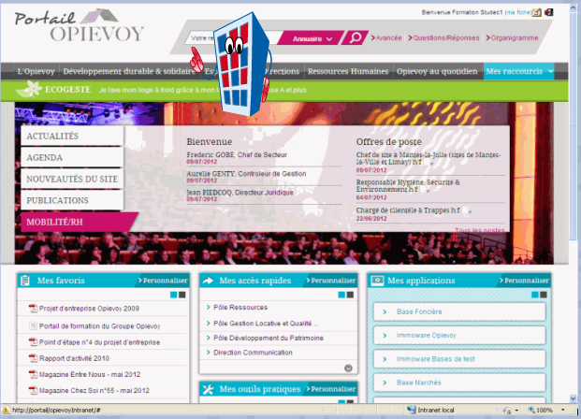
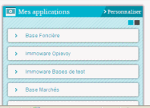
Module : Utiliser le Helpdesk – se connecter
Visuel écran
Actions | Texte écrit | Voix | Commentaires
Slide 3 : On est dans écran portail OPIEVOY Zoom sur « Mes applications » Apprenant clique dans « Helpdesk » . |  | idem texte écrit | Le lien helpdesk est-il toujours sur la 2ème page de « Mes appli » ? Si oui, réintégrer 1 écran intermédiaire pour le montrer.
Nous y voici.
Dans le bloc « Mes applications », cliquez sur « Helpdesk » pour ouvrir l’application.
Helpdesk
Sur bouton retour :
Sur bouton suivant :

Slide 5
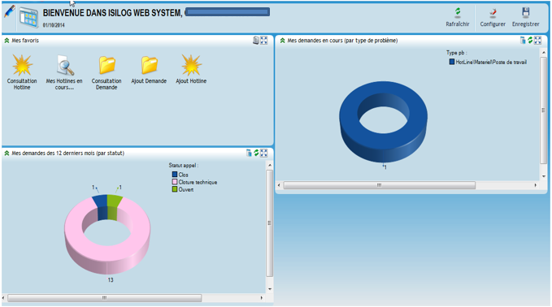
Module : Utiliser le Helpdesk – se connecter
Visuel écran
Actions | Texte écrit | Voix | Commentaires
Slide 4 : écran accueil appli Helpdesk Zoom, encadré ou surlignage sur les composantes de l’écran selon l’effet visuel obtenu – voir au moment du développement . |  | idem texte écrit | Vérifier si le bandeau de gauche est bien présent à l’ouverture – ajuster storyboard en conséquence
Nous sommes dans l’application « Helpdesk ».
L’écran se compose d’un bandeau dans la partie haute, identique à celui de la version précédente...
…d’une fenêtre de favoris qui donne accès aux fonctions les plus couramment utilisées, d’un simple clic…
…d’une fenêtre de suivi des demandes en cours pour les 12 derniers mois selon leur statut…
…et une autre fenêtre de suivi par type de problème.
Sur bouton retour :
Sur bouton suivant :

Slide 6
Module : Utiliser le Helpdesk - se connecter
Visuel écran
Actions | Texte écrit | Voix | Commentaires
Slide 5 : Invitation à passer à la leçon suivante via le menu de gauche. |  | idem texte écrit
Vous pouvez maintenant passer à la leçon suivante en utilisant le menu situé à gauche.
Sur bouton retour :
Sur bouton suivant :

Slide 7
Module : Utiliser le Helpdesk - Saisir une Hotline ou une demande
Visuel écran
Actions | Texte écrit | Voix | Commentaires
Slide 1 : définition des objectifs de la leçon |  | idem texte écrit
Voyons la procédure à suivre pour saisir une « hotline » ou une « demande ».
Sur bouton retour :
Sur bouton suivant :

Slide 8
Module : Utiliser le Helpdesk – Saisir une Hotline ou une demande
Visuel écran
Actions | Texte écrit | Voix | Commentaires
Slide 1 : On est dans écran accueil Helpdesk Définition de « Hotline » et de « demande » sur style post-it Zoom sur icône « Ajout hotline » Apprenant clique sur icône « Ajout Hotline » |  | idem texte écrit | Définitions à voir et à valider précisément
Nous sommes dans l’écran d’accueil de l’application Helpdesk.
Une Hotline est un appel à l’aide pour un problème de fonctionnement informatique qui a été détecté et que l’on n’arrive pas à résoudre seul.
Une demande est un besoin qui n’est pas satisfait par les fonctionnalités actuelles et dont on aimerait bénéficier.
Dans la fenêtre des favoris, cliquez sur « Ajout Hotline » !
Sur bouton retour :
Sur bouton suivant :

Slide 9
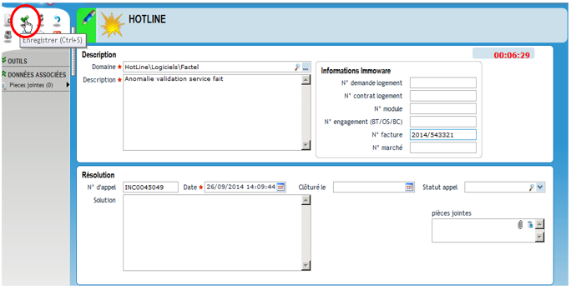
Module : Utiliser le Helpdesk – Saisir une Hotline ou une demande
Visuel écran
Actions | Texte écrit | Voix | Commentaires
Slide 2 : On est dans écran saisie Hotline On attire l’attention de l’apprenant sur le N° à noter Slide 3 : Détail saisie des champs . |  | idem texte écrit
Nous arrivons sur l’écran de saisie de l’incident.
Dès l’ouverture d’une Hotline, un N° d’incident s’affiche automatiquement ainsi que la date et l’heure.
Il est indispensable de noter ce numéro car vous en aurez besoin pour suivre votre demande.
Il nous faut maintenant renseigner deux champs, « Domaine » et « Description »…
…mais pour être concret, prenons l’exemple d’un problème de connexion à l’application Immoware.
Sur bouton retour :
Sur bouton suivant :

Slide 10
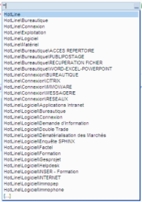
Module : Utiliser le Helpdesk – Saisir une Hotline ou une demande
Visuel écran
Actions | Texte écrit | Voix | Commentaires
Slide 4 : Écran description Saisie astérisque dans le champ « Domaine » Apparition liste des domaines . |  | idem texte écrit
Commençons par le champ « Domaine ».
Celui-ci sert à identifier l’incident informatique.
La première chose à faire est de saisir un astérisque qui va ouvrir une liste pré-établie des domaines possibles.
Allons-y !
La voilà !
Mais cette liste est longue.
Nous allons donc affiner notre recherche en saisissant les premières lettres du mot « connexion » puisque c’est le domaine qui nous intéresse.
Sur bouton retour :
Sur bouton suivant :

Slide 11
Module : Utiliser le Helpdesk – Saisir une Hotline ou une demande
Visuel écran
Actions | Texte écrit | Voix | Commentaires
Slide 5 : Apprenant clique sur la ligne entourée en rouge Slide 6 : Saisie de la description . |  | idem texte écrit
La liste s’est réduite et nous trouvons le domaine « Hotline connexion Immoware »
Sélectionnez-le en cliquant dessus !
Parfait. Nous allons continuer en remplissant le champ « Description » qui va servir à décrire le problème avec précision.
Sur bouton retour :
Sur bouton suivant :

Slide 12
Module : Utiliser le Helpdesk – Saisir une Hotline ou une demande
Visuel écran
Actions | Texte écrit | Voix | Commentaires
Slide 7 : dans écran saisie Slide 8 : zoom bouton et menu pièces jointes . |  | idem texte écrit
Voilà qui est également fait.
Souvenez-vous. Nous avions pris l’exemple d’une Hotline concernant « Immoware »…
… et nous aurions pu affiner la description de l’incident dans la fenêtre «Informations Immoware ».
Si dans notre exemple, nous n’avons pas d’information complémentaire, nous aimerions joindre une copie d’écran.
Pour ajouter une pièce jointe, nous avons deux possibilités.
Cliquer sur l’icône « Trombonne »…
Sur bouton retour :
…ou passer par le menu « Pièces jointes ».
Sur bouton suivant :

Slide 13
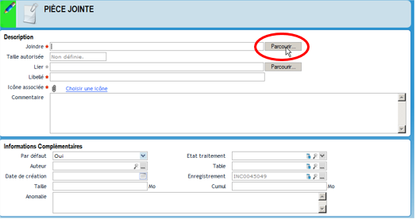
Module : Utiliser le Helpdesk – Saisir une Hotline ou une demande
Visuel écran
Actions | Texte écrit | Voix | Commentaires
Slide 9 :apprenant clique « pièces jointes » Slide 10 : apprenant clique « ajouter pièces jointes » Slide 11 : apprenant clique « parcourir » . |  | idem texte écrit
A vous de prendre le relai.
Cliquez sur le menu « Pièces jointes »…
…puis sur « Ajouter Pièce jointe » !
…La fenêtre permettant d’attacher une pièce jointe s’est ouverte.
Cliquez sur « Parcourir »!
Sur bouton retour :
Sur bouton suivant :

Slide 14
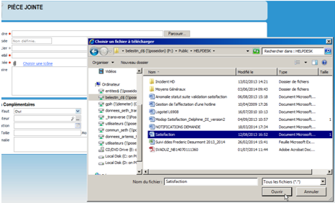
Module : Utiliser le Helpdesk – Saisir une Hotline ou une demande
Visuel écran
Actions | Texte écrit | Voix | Commentaires
Slide 12 : dialogue sélection Apprenant clique fichier Apprenant clique « ouvrir » Slide 13 : zoom icône enregistrer dans écran p.j. Apprenant clique « enregistrer » |  | idem texte écrit
La fenêtre de sélection de fichier s’est ouverte.
Sélectionnez le fichier entouré de rouge en cliquant dessus…
…puis sur le bouton « Ouvrir » !
Le fichier est maintenant inscrit comme pièce jointe.
Mais pour terminer l’opération, il vous faut l’enregistrer. Cliquez sur l’icône « Enregistrer » située dans le bloc supérieur gauche !
Sur bouton retour :
Sur bouton suivant :

Slide 15
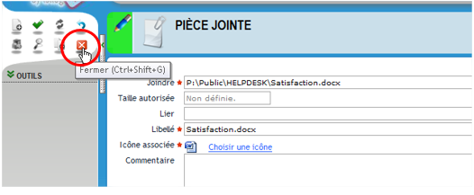
Module : Utiliser le Helpdesk – Saisir une Hotline ou une demande
Visuel écran
Actions | Texte écrit | Voix | Commentaires
Slide 14 : écran p.j. Apprenant clique « fermer » Zoom bouton « fermer » Slide 15 : de retour écran saisie incident, clic enregistrer |  | idem texte écrit
Parfait, votre fichier est maintenant joint à votre demande de Hotline.
Il ne nous reste plus qu’à revenir dans notre écran de départ.
Pour ce faire, cliquez sur l’icône « Fermer » située dans le bloc du haut à gauche !
Nous sommes bien de retour dans notre écran de saisie d’incident.
Pour clôturer notre « Hotline », il faut l’enregistrer en cliquant sur le bouton « Enregistrer ».
Sur bouton retour :
Sur bouton suivant :

Slide 16
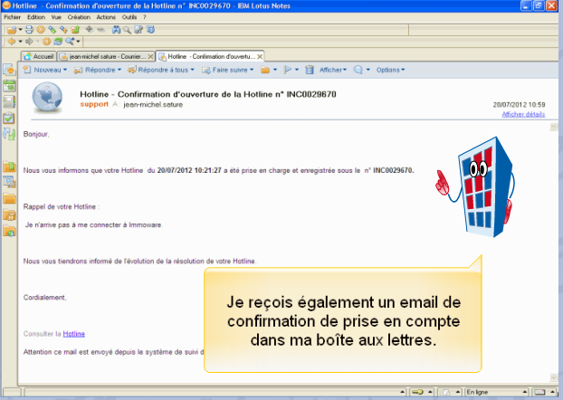
Module : Utiliser le Helpdesk – Saisir une Hotline ou une demande
Visuel écran
Actions | Texte écrit | Voix | Commentaires
Slide 16 : écran hotline Slide 17: écran BAL |  | idem texte écrit
Le statut a changé. Il est maintenant marqué « Non Affecté » ce qui confirme qu’il a bien été pris en compte…
…et nous allons également recevoir un courrier de confirmation dans notre boîte aux lettres.
Sur bouton retour :
Sur bouton suivant :

Slide 17
Module : Utiliser le Helpdesk – Saisir une Hotline ou une demande
Visuel écran
Actions | Texte écrit | Voix | Commentaires
Slide 18 : écran accueil Zoom icône « Ajout demande » Apprenant clique icône « Demande » Slide 19 : écran « DEMANDE » |  | idem texte écrit
Nous venons de voir comment saisir une assistance Hotline.
Mais existe-t-il des différences concernant une « Demande » ?
Revenons à notre écran d’accueil et cliquez sur l’icône « Demande »
Nous y sommes.
La procédure à suivre pour saisir une « Demande » est exactement la même que pour la « Hotline » à une différence près que nous allons vous montrer.
Sur bouton retour :
Sur bouton suivant :

Slide 18
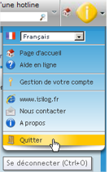
Module : Utiliser le Helpdesk – Saisir une Hotline ou une demande
Visuel écran
Actions | Texte écrit | Voix | Commentaires
Slide 20 : détail écran demande Slide 21 : écran de sortie Helpdesk |  | idem texte écrit | Attention écrans de sortie
Souvenez-vous qu’au moment de remplir le type de demande, il vous fallait saisir un astérisque.
Cela est toujours vrai.
La saisie de l’astérisque va ouvrir le choix encadré en rouge…
…qui vous demandera de sélectionner l’une des deux propositions, « Demande DSI » ou « demande des Moyens Généraux ».
Ceci étant fait, il ne vous restera plus qu’à procéder comme avec la demande de Hotline.
Pour vous déconnecter de l’application Helpdesk, il suffira de cliquer sur ce bouton…
…puis sur « Quitter ».
Sur bouton retour :
Ceci termine la leçon concernant la saisie d’une demande Helpdesk. Merci de l’avoir suivie.
Sur bouton suivant :

Slide 19
Module : Utiliser le Helpdesk
Visuel écran
Actions | Texte écrit | Voix | Commentaires
Slide 9 : Invitation à passer à la leçon suivante via le menu de gauche. |  | idem texte écrit
Vous pouvez maintenant passer à la leçon suivante en utilisant le menu situé à gauche.
Sur bouton retour :
Sur bouton suivant :

Slide 21
Module : Utiliser le Helpdesk - Suivre une Hotline ou une demande
Visuel écran
Actions | Texte écrit | Voix | Commentaires
Slide 1 : définition des objectifs de la leçon |  | idem texte écrit
Nous allons maintenant examiner comment suivre une « Hotline » ou une « Demande ».
Sur bouton retour :
Sur bouton suivant :

Slide 22
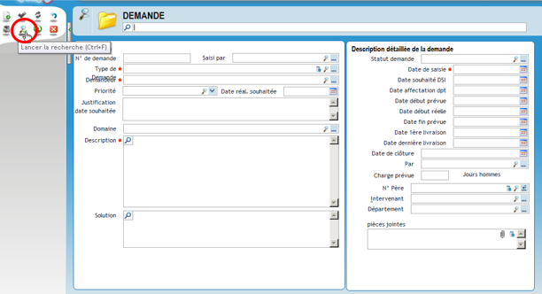
Module : Utiliser le Helpdesk – Suivre une Hotline ou une demande
Visuel écran
Actions | Texte écrit | Voix | Commentaires
Slide 2 : Ecran accueil Helpdesk Slide 3 : écran suivi |  | idem texte écrit | Attention, ce n’est pas le bon écran. On va juste décrire la procédure. Il faudra récupérer les bons écrans
Nous sommes de retour dans l’écran d’accueil du Helpdesk.
Pour consulter une Hotline et suivre son traitement, cliquez sur l’icône « Consultation Hotline » !
Deux moyens sont à votre disposition pour effectuer un suivi d’incident.
Le premier est de saisir dans le champs « numéro d’appel » le N° que vous avez noté lorsque vous avez fait votre demande de Hotline.
…puis de cliquer sur l’icône « Lancer la recherche ».
Sur bouton retour :
Sur bouton suivant :

Slide 23
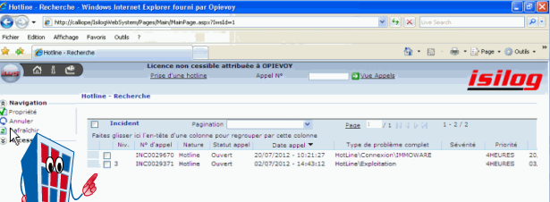
Module : Utiliser le Helpdesk – Suivre une Hotline ou une demande
Visuel écran
Actions | Texte écrit | Voix | Commentaires
Slide 4 : apprenant clique sur « rechercher » Slide 5 : listing hotlines |  | idem texte écrit | Attention écrans
La seconde possibilité est de lancer directement la recherche en cliquant sur l’icône « Rechercher ».
Cliquez sur l’icône« Rechercher » !
S’affiche alors, la liste de toutes les Hotlines que nous avons enregistrées auparavant.
Attention, le nom de domaine ne doit jamais être modifié.
Sur bouton retour :
Sur bouton suivant :

Slide 24
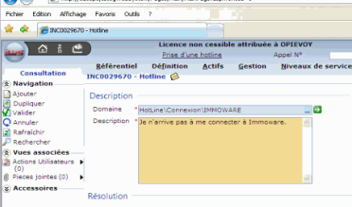
Module : Utiliser le Helpdesk – Suivre une Hotline ou une demande
Visuel écran
Actions | Texte écrit | Voix | Commentaires
Slide 6 : dialogue sélection Apprenant clique fichier Apprenant fait un double-clic sur dernière Hotline Slide 7 : Ecran détail hotline |  | idem texte écrit | Attention écrans
Consultons la Hotline la plus récente, par exemple.
Nous l’avons entourée en rouge.
Ouvrez-la en faisant un double-clic !
Notre Hotline s’est ouverte et nous pouvons visualiser…
…ses détails…
…si notre problème a été résolu...
…et si l’incident a été clôturé.
Sur bouton retour :
Sur bouton suivant :

Slide 25
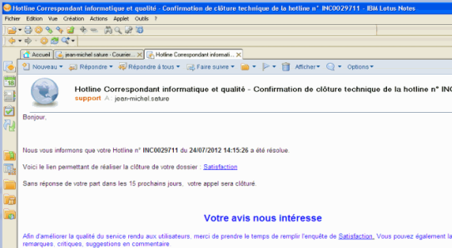
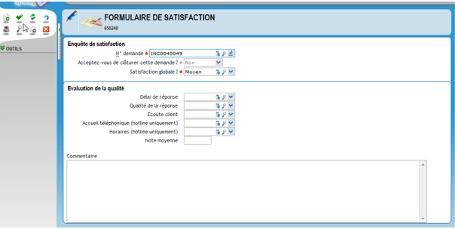
Module : Utiliser le Helpdesk – Suivre une Hotline ou une demande
Visuel écran
Actions | Texte écrit | Voix | Commentaires
Slide 8 : Ecran BAL Slide 9 : écran formulaire satisfaction |  | idem texte écrit | Attention écrans
Lorsque l’incident Hotline a été résolu, nous recevons un courrier confirmant la résolution de l’incident et nous invitant à répondre à un questionnaire de satisfaction.
Répondre à ce questionnaire est important car il permet d’alimenter les statistiques et d’améliorer le service.
Ceci termine cette leçon concernant le suivi d’une Hotline.
Sur bouton retour :
Sur bouton suivant :

Slide 26
Module : Utiliser le Helpdesk
Visuel écran
Actions | Texte écrit | Voix | Commentaires
Slide 9 : Invitation à passer à la leçon suivante via le menu de gauche. |  | idem texte écrit
Vous pouvez maintenant passer à la leçon suivante en utilisant le menu situé à gauche.
Sur bouton retour :
Sur bouton suivant :

Slide 28
Module : Exercice – Helpdesk – saisir une Hotline
Visuel écran principal
Actions | Texte écrit | Voix | Commentaires
Slide 1 : Texte exercice en introduction Apprenant aura 2 tentatives avant d’être aidé par un encadré rouge ou similaire (vrai tout au long de l’exercice). Apprenant doit cliquer Helpdesk Slide 2 :apprenant clique « ajout Hotline »
Pour cet exercice vous allez saisir une demande d’assistance Hotline.
Nous allons vous guider en vous fournissant des éléments spécifiques au fur et à mesure.
Pour le moment, vous êtes dans le portail OPIEVOY.
C’est à vous !
Connectez-vous au Helpdesk !
Helpdesk
Très bien, faites ce qu’il faut pour ouvrir une Hotline !
Feedback bonne réponse : OK ou variations similaires | Feedback mauvaise réponse : Sans feedback systématique mais aide si 2 tentatives échouées – on montre par un cadre rouge où agir. |  | Scoring : sans
Sur bouton retour :
Sur bouton suivant :

Slide 29
Module : Exercice – Helpdesk – saisir une Hotline
Visuel écran principal
Actions | Texte écrit | Voix | Commentaires
Slide 3 : saisie champs « Domaine » et « Description » Avec aide si besoin Slide 2 :
Très bien, votre Hotline est bien ouverte comme en témoigne le N° d’appel qu’il vous faut noter.
Votre problème est une difficulté de connexion à Immoware.
Il vous faut maintenant remplir les champs du bloc « Description ».
Pour gagner du temps, vous allez utiliser les 4 première lettres du mot « connexion ».
Allez-y !
Feedback bonne réponse : OK ou variations similaires | Feedback mauvaise réponse : Sans feedback systématique mais aide si 2 tentatives échouées – on montre par un cadre rouge où agir. |  | Scoring : sans
Sur bouton retour :
Sur bouton suivant :

Slide 30
Module : Exercice – Helpdesk – saisir une Hotline
Visuel écran principal
Actions | Texte écrit | Voix | Commentaires
Slide 4 : Apprenant saisit « *conn » dans domaine Slide 5 : apprenant clique sur « Hotline connexion Immoware »
*conn
Très bien, maintenant sélectionnez la ligne concernant les difficultés de connexion à Immoware. !
*conn
Feedback bonne réponse : OK ou variations similaires | Feedback mauvaise réponse : Sans feedback systématique mais aide si 2 tentatives échouées – on montre par un cadre rouge où agir. |  | Scoring : sans
Sur bouton retour :
Sur bouton suivant :

Slide 31
Module : Exercice – Helpdesk – saisir une Hotline
Visuel écran principal
Actions | Texte écrit | Voix | Commentaires
Slide 6 : Apprenant saisit la description Slide 7 : |  |  | Vérifier terminaison de la saisie
Pour le champ suivant, saisissez « Je n’arrive pas à me connecter à Immoware » !
Feedback bonne réponse : OK ou variations similaires | Feedback mauvaise réponse : Sans feedback systématique mais aide si 2 tentatives échouées – on montre par un cadre rouge où agir. |  | Scoring : sans
Sur bouton retour :
Sur bouton suivant :

Slide 32
Module : Exercice – Helpdesk – saisir une Hotline
Visuel écran principal
Actions | Texte écrit | Voix | Commentaires
Slide 6 : Apprenant saisit la description Slide 7 : Feedback de fin d’exercice
Excellent !
Faites ce qu’il faut pour terminer votre Hotline et sortir du Helpdesk !
Bravo, vous avez terminé cet exercice avec succès.
Vous pouvez continuer votre parcours.
Feedback bonne réponse : OK ou variations similaires | Feedback mauvaise réponse : Sans feedback systématique mais aide si 2 tentatives échouées – on montre par un cadre rouge où agir. |  | Scoring : sans
Sur bouton retour :
Sur bouton suivant :

Slide 33
Module : Exercice – Helpdesk – saisir une Hotline
Visuel écran
Actions | Texte écrit | Voix | Commentaires
Slide 8 : Invitation à passer à la leçon suivante via le menu de gauche. |  | idem texte écrit
Vous pouvez maintenant passer à la leçon suivante en utilisant le menu situé à gauche.
Sur bouton retour :
Sur bouton suivant :

